Slide 1


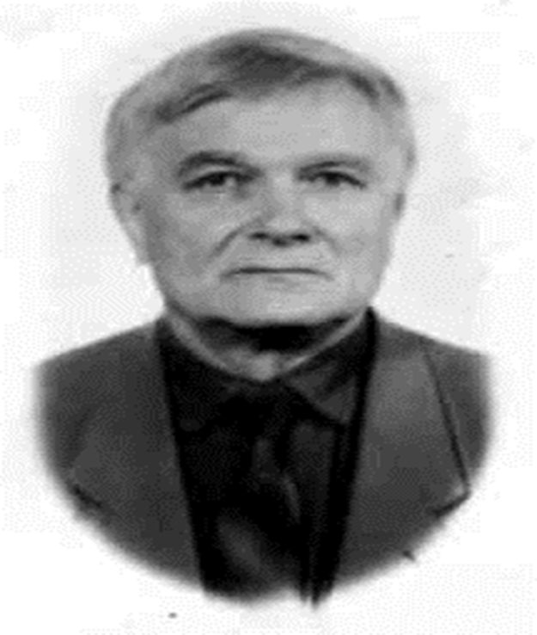
МИНИСТЕРСТВО ПРОСВЕЩЕНИЯ
РОССИЙСКОЙ ФЕДЕРАЦИИ
ФГБОУ ВО
«ЛГПУ имени П.П. Семенова-Тян-Шанского»
Институт психологии и образования
Диплом
ЗА I МЕСТО
вручается
за статью
Аникиной
Екатерине Владимировне
участнику
IV Международного научного форума
«Гносеологические основы образования»,
посвящённого памяти профессора С.П. Баранова
Научный руководитель: к.п.н., доцентБарашкина С.Б..
10 октября 2025г.
Ректор Н.В. Федина

